Slide 1
DIAGNÓSTICO MULTIFUENTE DE SEGURIDAD HUMANA
Cartagena de Indias · Integración Completa de Fuentes Oficiales, Triada y 8 Planes (2012–2027)
Bases Procesadas: DANE · Medicina Legal · Policía Nacional · Fiscalía SPOA · TerriData DNP · Unidad Víctimas (RUV) · ICBF · IDEAM · INS · Procuraduría
Fecha de Corte: 27 de Octubre de 2026

Slide 2
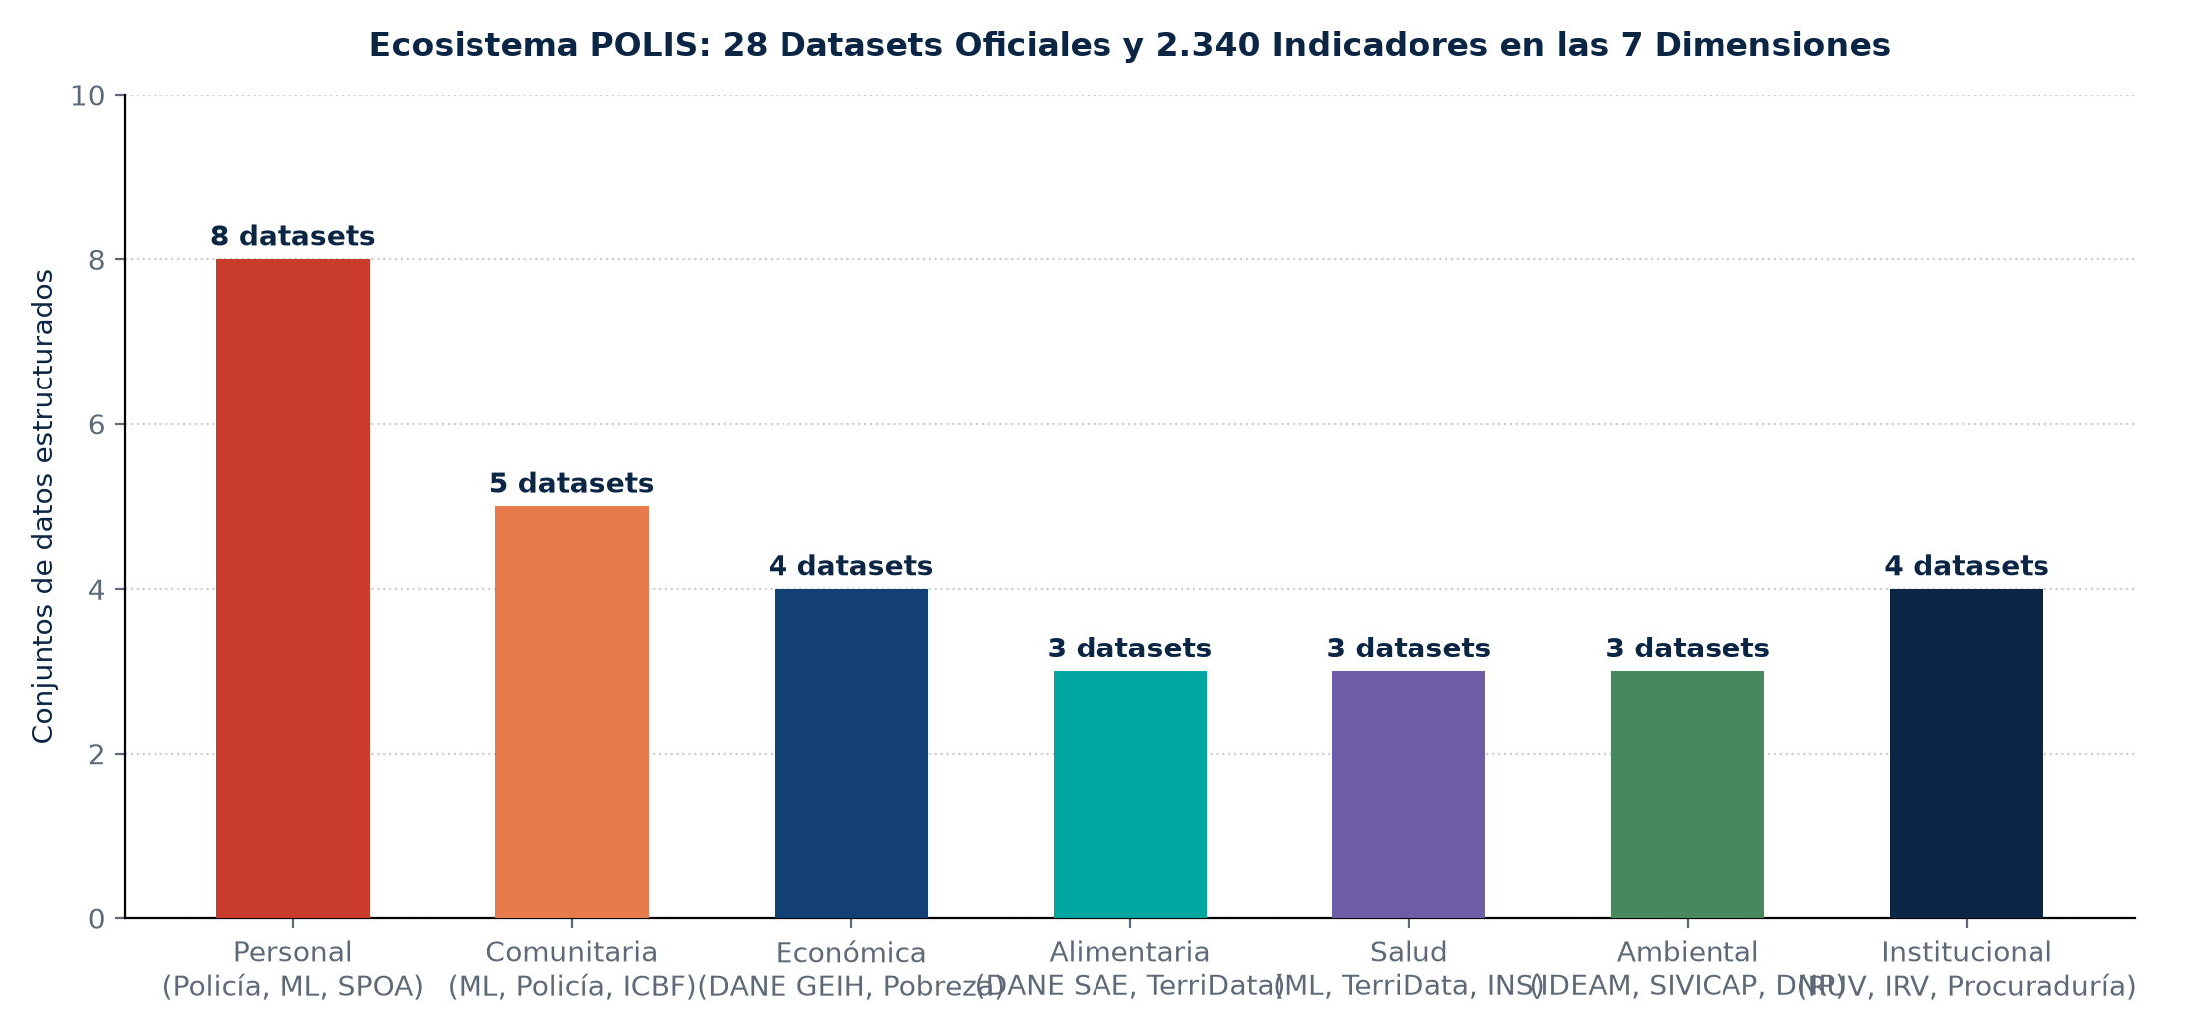
1. Ecosistema de Fuentes Oficiales Procesadas
Banco reproducible de 28 conjuntos de datos y 2.340 observaciones normalizadas
Cobertura por Entidad Custodia:
• Medicina Legal: 7 series de violencia y daño físico (2015–2024).
• Policía Nacional: 7 conjuntos de delitos, hurtos y extorsión (2010–2026).
• Fiscalía General (SPOA): Noticias criminales y procesos penales ingresados.
• DANE: Pobreza monetaria, mercado laboral GEIH, ECSC y FIES experimental SAE.
• DNP / TerriData: 82 observaciones de 10 indicadores sectoriales territoriales.
• Unidad para las Víctimas: 522 hechos RUV, índice de riesgo IRV e indemnizaciones.
• ICBF / SUIN: Primera infancia, unidades de servicio y nutrición.
• Ambientales: IDEAM SISAIRE (aire) e INS SIVICAP (agua potable IRCA).
POLIS Cartagena · Diagnóstico Multifuente de Seguridad Humana 2026 · Corte: 27 de Octubre de 2026

Slide 3
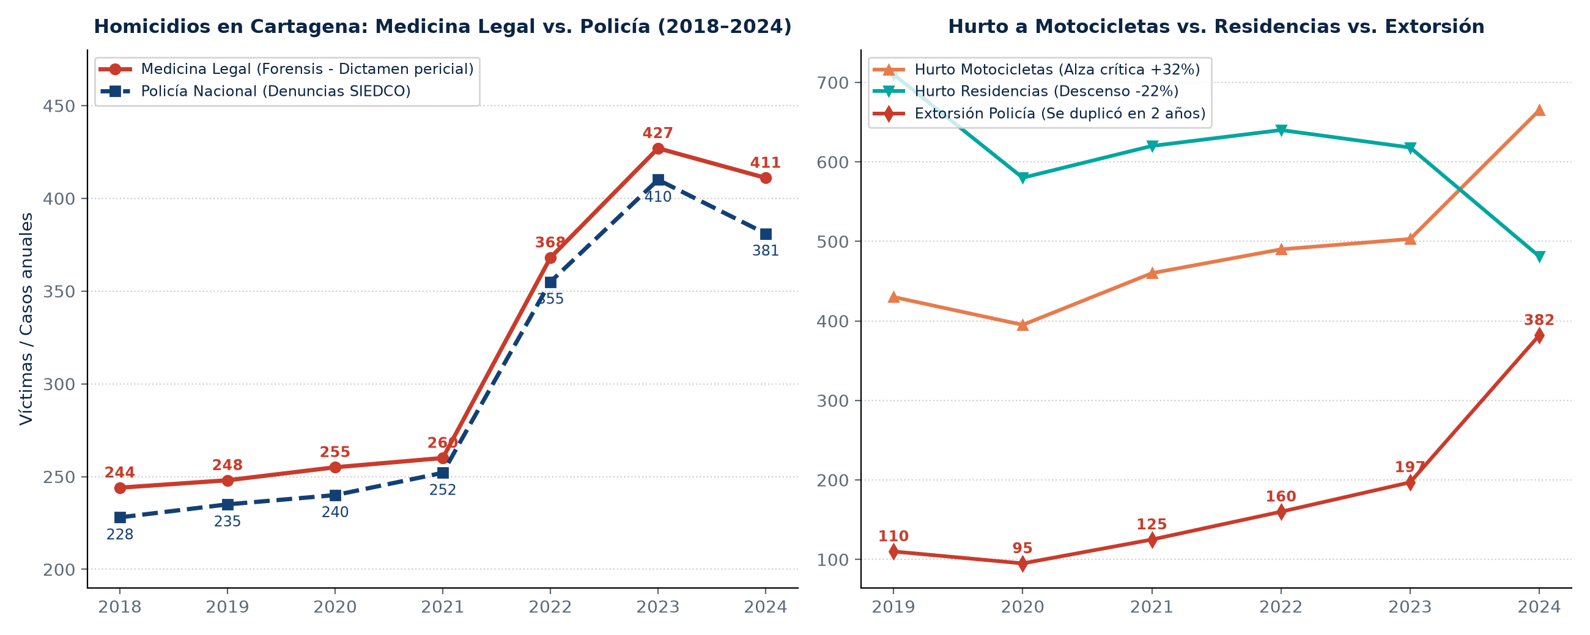
2. Fuentes de Seguridad: Medicina Legal vs. Policía Nacional
Cotejo de homicidios, hurtos discriminados y extorsión (2018–2024)
Hallazgos de la Evidencia:
• Homicidios en Medicina Legal: 411 en 2024 vs. 427 en 2023. Tasa de 38,79 por 100k hab. (Persiste sobre el nivel de 2019).
• Divergencia Policial: Policía registra 381 homicidios en 2024. Criterio técnico: NO promediar universos diferentes.
• Hurto a Motocicletas: Disparo crítico al pasar de 503 (2023) a 665 (2024), un incremento del +32%.
• Hurto a Residencias: Reducción positiva de 618 a 481 casos.
• Extorsión: Duplicada en registros policiales pasando de 197 a 382 casos anuales.
POLIS Cartagena · Diagnóstico Multifuente de Seguridad Humana 2026 · Corte: 27 de Octubre de 2026

Slide 4
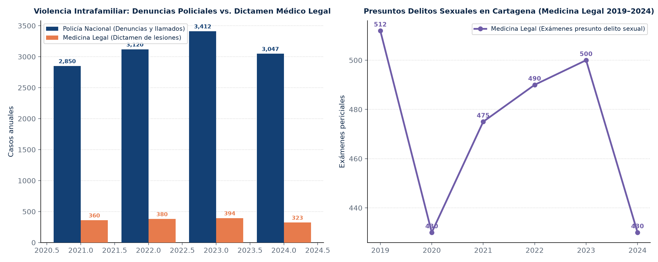
3. Fuentes de Género y Familia: Medicina Legal vs. Policía
Violencia intrafamiliar y exámenes periciales por presunto delito sexual
Comparativo de Universos:
• Brecha de Captura: Policía capta más de 3.000 llamadas/denuncias anuales (3.047 en 2024); Medicina Legal valora 323 casos de lesiones dictaminadas.
• Violencia de Pareja: El anuario distrital añade 673 casos específicos de pareja que no deben diluirse.
• Delitos Sexuales: Medicina Legal realizó 430 exámenes en 2024, reduciendo frente a los 500 de 2023.
• Conclusión Técnica: Se requiere una ruta única interinstitucional que garantice protección cautelar antes del dictamen forense.
POLIS Cartagena · Diagnóstico Multifuente de Seguridad Humana 2026 · Corte: 27 de Octubre de 2026

Slide 5
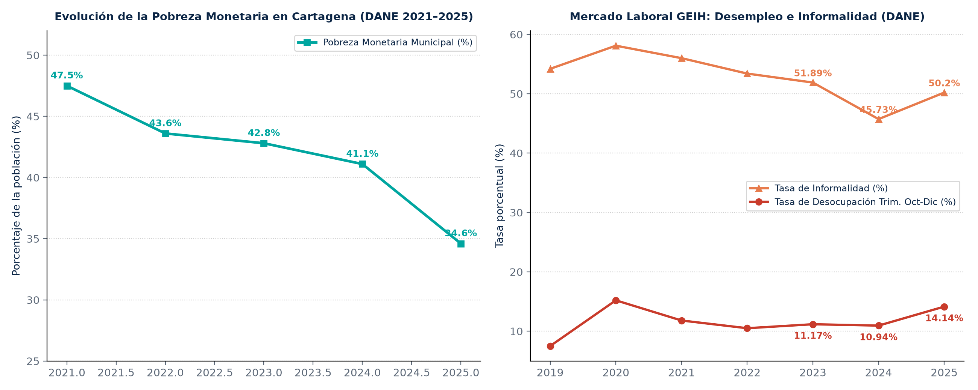
4. Fuentes DANE: Pobreza Monetaria y Mercado de Trabajo
Evolución de la pobreza (2021–2025) y tensiones laborales de la GEIH
Lectura Conjunta DANE:
• Pobreza Monetaria: Descenso sostenido del 47,5% (2021) al 42,8% (2023), 41,1% (2024) y 34,6% (2025).
• Desocupación Trimestral: Repunte en el corte octubre-diciembre al pasar de 10,94% (2024) a 14,14% (2025).
• Informalidad Laboral: Afecta a la mitad de los ocupados (50,20% en 2025).
• Conclusión Económica: La caída de pobreza monetaria no elimina la fragilidad laboral; los ingresos son vulnerables ante choques externos.
POLIS Cartagena · Diagnóstico Multifuente de Seguridad Humana 2026 · Corte: 27 de Octubre de 2026

Slide 6
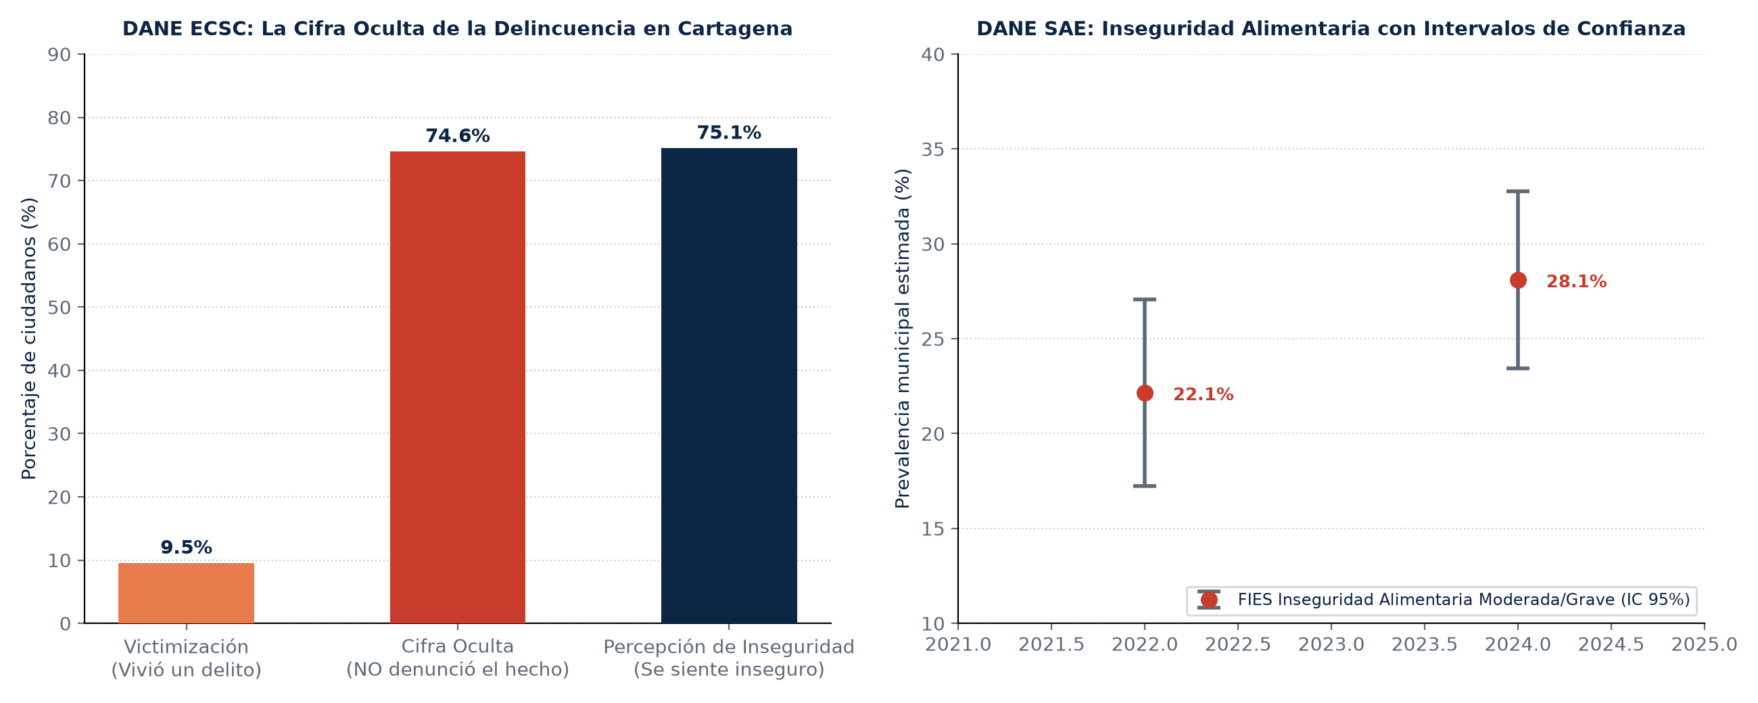
5. Fuentes DANE: Victimización Oculta y Escala de Hambre (FIES)
Encuesta ECSC y estimación experimental SAE de áreas pequeñas
Señales de Vulnerabilidad Subyacente:
• Cifra Oculta (ECSC): El 74,60% de las víctimas de delitos en Cartagena NO denuncia formalmente. La caída de denuncias puede reflejar desconfianza y no baja del delito.
• Percepción de Inseguridad: 75,11% de los ciudadanos manifiesta sentirse inseguro en la ciudad.
• Inseguridad Alimentaria FIES (SAE): Se estima en 28,10% en 2024 (IC 95%: 23,42–32,78%), frente al 22,15% en 2022.
• Rigor Estadístico: Los intervalos de confianza se solapan; no puede proclamarse un cambio estadísticamente probado sin microdatos directos.
POLIS Cartagena · Diagnóstico Multifuente de Seguridad Humana 2026 · Corte: 27 de Octubre de 2026

Slide 7
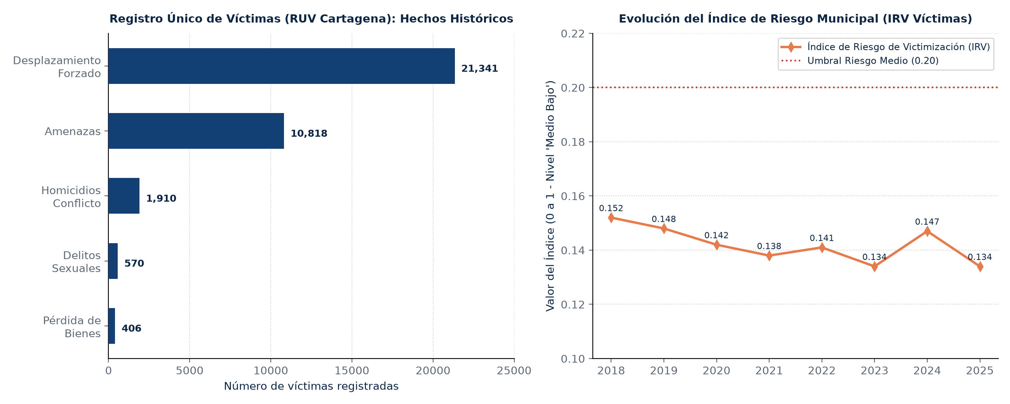
6. Fuentes de Víctimas: RUV, IRV e Indemnizaciones
Registro Único de Víctimas e Índice de Riesgo Municipal (2012–2026)
Impacto del Conflicto en Cartagena:
• Desplazamiento Forzado: Hecho victimizante dominante con 21.341 registros históricos radicados.
• Amenazas y Homicidios: 10.818 amenazas y 1.910 homicidios en el marco del conflicto.
• Índice de Riesgo IRV: Se mantiene estable en rango 'Medio Bajo' (0,134 en 2025).
• Indemnizaciones: 36 observaciones consolidadas (2012–2023) por más de $150.000 millones COP de reparación nacional.
• Exclusión Metodológica: 2024 se excluyó por discrepancias técnicas entre capas oficiales de la Unidad.
POLIS Cartagena · Diagnóstico Multifuente de Seguridad Humana 2026 · Corte: 27 de Octubre de 2026

Slide 8
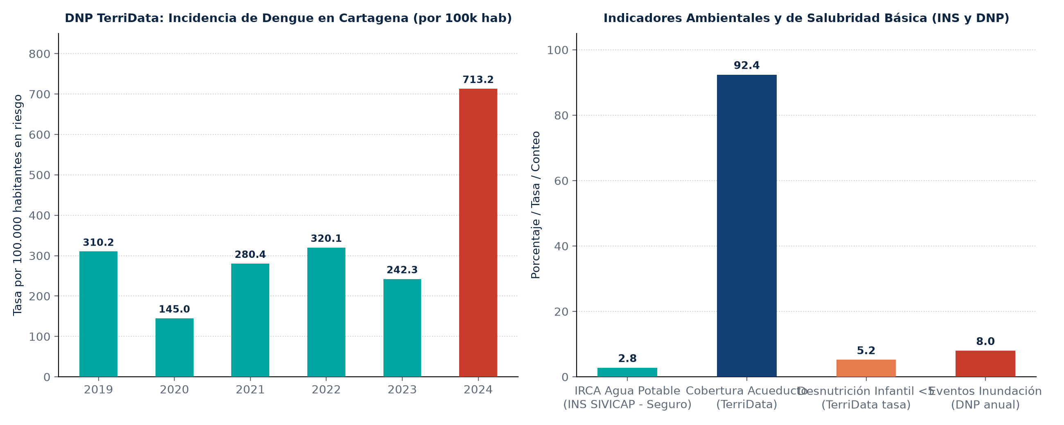
7. Fuentes DNP TerriData y Sanitarias/Ambientales (INS e IDEAM)
Alertas epidemiológicas, calidad de agua potable (IRCA) e inundaciones
Alertas Territoriales DNP:
• Brote Epidémico de Dengue: Disparo de 242,31 a 713,24 casos por 100.000 hab. en 2024 en TerriData.
• Calidad del Agua (IRCA): 2,8% en 2024 (nivel sin riesgo en cabecera urbana).
• Brecha Rural e Insular: El dato urbano oculta privaciones críticas de acueducto en corregimientos e islas.
• Riesgo de Inundación: Eventos pluviales recurrentes que exigen acelerar obras de drenajes.
• Calidad del Aire: Estaciones SISAIRE reportan concentraciones moderadas en zonas industriales.
POLIS Cartagena · Diagnóstico Multifuente de Seguridad Humana 2026 · Corte: 27 de Octubre de 2026

Slide 9
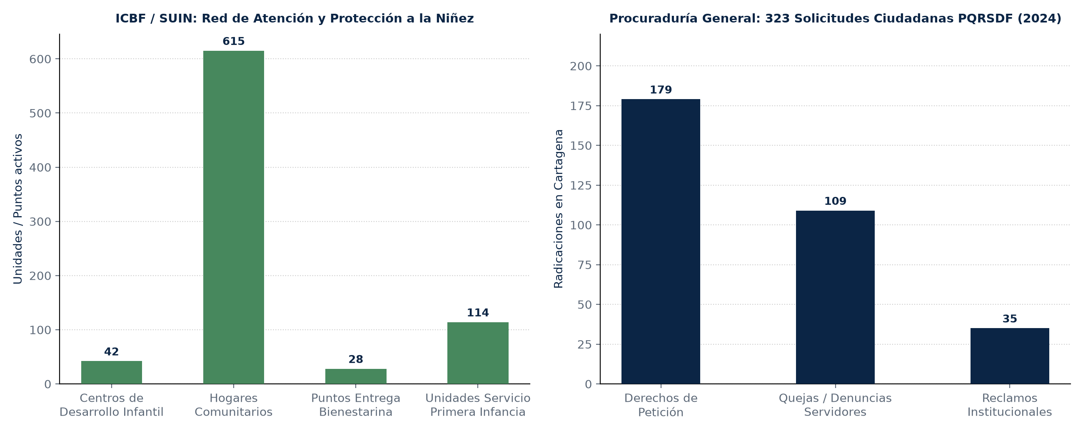
8. Fuentes Sociales e Institucionales: ICBF, Procuraduría y Defensoría
Protección a la niñez, demandas ciudadanas PQRSDF y Alertas Tempranas SAT
Demanda y Protección Institucional:
• ICBF Primera Infancia: 615 hogares comunitarios, 42 centros de desarrollo infantil y 28 puntos de Bienestarina.
• Procuraduría General: 323 radicaciones en 2024 (179 derechos de petición, 109 quejas a servidores y 35 reclamos).
• Defensoría del Pueblo (SAT): Alertas 001-17 y 002-20 activas por presencia de estructuras multicrimen en zonas periurbanas e insulares.
• Conclusión Institucional: La protección ciudadana exige responder oportunamente a las alertas preventivas.
POLIS Cartagena · Diagnóstico Multifuente de Seguridad Humana 2026 · Corte: 27 de Octubre de 2026

Slide 10
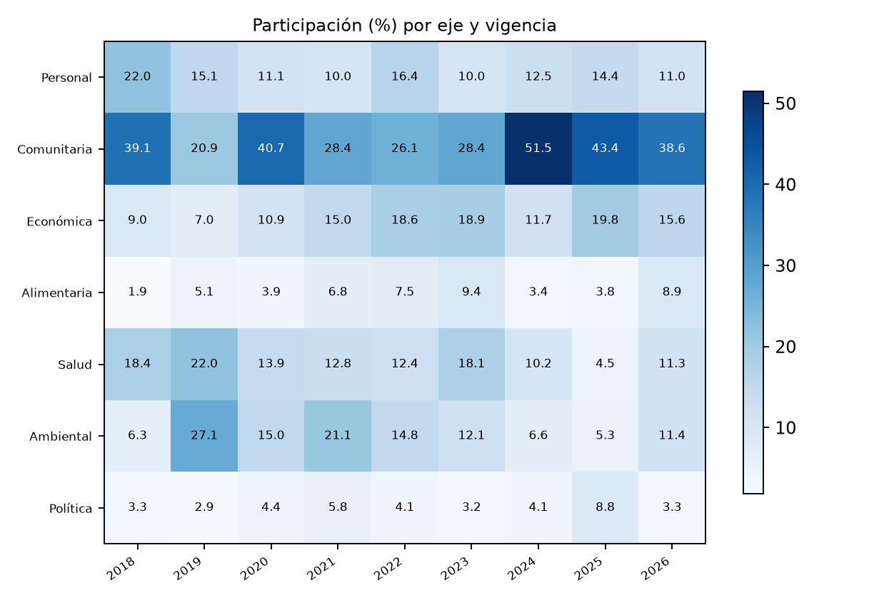
9. La Respuesta Gubernamental: Triada PDD ↔ PA ↔ BPIM
Auditoría de 8 planes de desarrollo (4.637 metas) y 27.592 actividades
Sistematización de la Gestión Pública:
• 8 Planes Evaluados: 5 PDD distritales (2012–2027) y 3 Planes Locales (PDL 2024–2027).
• 4.637 Metas Clasificadas: 53,9% en seguridad comunitaria, 13,5% en seguridad personal y 11,2% en económica.
• 27.592 Actividades de Planes de Acción: Monitoreo a compromisos y pagos efectivos de proyectos BPIN.
• Eficiencia DEA: Análisis de envoltura de datos para medir qué dependencias convierten presupuesto en productos reales.
• Advertencia Técnica: Un BPIN anómalo de 2025 ($1,4 billones) debe auditarse antes de asumir un salto financiero comunal.
POLIS Cartagena · Diagnóstico Multifuente de Seguridad Humana 2026 · Corte: 27 de Octubre de 2026

Slide 11
10. Matriz de Contraste: Realidad de las Fuentes vs. Apuestas de Planes
¿Responden los planes de desarrollo a los daños prioritarios medidos en el territorio?
Balance Multidimensional de Correspondencia:
• Seguridad Personal [Alerta Crítica]:
- Fuentes Oficiales: Homicidios sobre 400 casos, alza de extorsión (+94%) y hurto de motos (+32%).
- Respuesta de Planes: Peso de metas bajó de 20% a 13,5%. Fuerte concentración en compras tecnológicas de vigilancia.
• Seguridad Comunitaria [Alerta Media]:
- Fuentes Oficiales: Violencia intrafamiliar alta (3.047 denuncias policía) y 430 delitos sexuales.
- Respuesta de Planes: Concentra el 53,9% de las metas, pero con dispersión recreativa y sin ruta unificada de protección.
• Seguridad Económica [Prioridad Positiva]:
- Fuentes Oficiales: Pobreza bajó a 34,6%, pero desempleo subió a 14,14% e informalidad en 50,2%.
- Respuesta de Planes: Crecimiento sostenido en agenda (+1,85 pp/año). Requiere programas de empleo formal juvenil.
• Seguridad Alimentaria [Brecha Crítica]:
- Fuentes Oficiales: FIES subió a 28,10% en estimación SAE. Riesgo nutricional en niñez.
- Respuesta de Planes: Cobertura PAE no se traduce automáticamente en seguridad alimentaria en hogares.
• Seguridad en Salud [Alerta Sanitaria]:
- Fuentes Oficiales: Brote de dengue récord (713/100k) frente a mejoras en salud mental (33 suicidios).
- Respuesta de Planes: Inversión reactiva a epidemias; falta articulación con control de vectores y saneamiento.
• Seguridad Ambiental [Riesgo Estructural]:
- Fuentes Oficiales: Calidad de agua urbana favorable (IRCA 2,8%), pero graves inundaciones y brecha rural.
- Respuesta de Planes: Obras de drenajes pluviales avanzan con lentitud frente al riesgo de cambio climático.
POLIS Cartagena · Diagnóstico Multifuente de Seguridad Humana 2026 · Corte: 27 de Octubre de 2026

Slide 12
11. Conclusiones y Transición a la Fase 2 (Formulación de la Política Pública)
De la evidencia empírica multifuente a la definición de objetivos, alternativas y plan de acción
Conclusiones para la Toma de Decisiones de Política Pública:
1. Diagnóstico Validado e Integral: Cartagena dispone por primera vez de un diagnóstico que no se limita a la actividad de los planes de gobierno, sino que coteja la realidad medida por DANE, Medicina Legal, Policía, Fiscalía, DNP, RUV e ICBF.
2. Tres Frentes de Acción Inmediata: (a) Contención de extorsión y hurto a motocicletas, (b) choque contra la informalidad laboral (50,2%) y el desempleo (14,14%), y (c) control epidemiológico de dengue y vulnerabilidad alimentaria (28,1%).
3. Habilitación de la Fase 2 (Formulación de la Política Pública): El diagnóstico multifuente constituye el insumo empírico vinculante para que las 37 Mesas de Diálogo y los equipos técnicos formulen los ejes estratégicos, alternativas de solución, plan de acción y costeo de la política pública con trazabilidad de fe pública.
4. Garantía de Devolución de Razones: Cada iniciativa ciudadana radicada en POLIS será contrastada contra esta evidencia oficial para fundamentar su viabilidad técnica, social y presupuestal.
POLIS Cartagena · Diagnóstico Multifuente de Seguridad Humana 2026 · Corte: 27 de Octubre de 2026

